Slide 1
應用多種差分演化演算法於參數單目標最佳化問題
B103040008 許廷豪
Notes:
0
0
Hello everyone. We present "A Data Augmentation System
for Traffic Violation Video Generation Based on Diffusion Model."
My name is Ting-Hao Hsu.
This work is done in collaboration with Shih-Yu Sun, Chia-Yen Huang,
Cheng-Han Hsieh, Chun-Wei Tsai and we are bachelor from National Sun Yat-sen University.

Slide 2
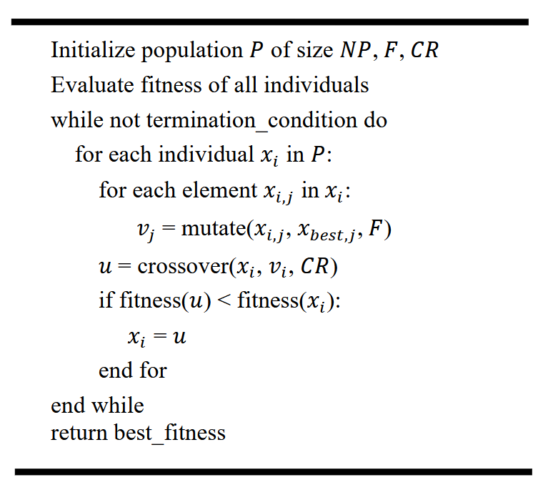

差分進化演算法（DE）
有著和基因演算法相似的概念，
以族群的交配、變異、選擇出發
先對個體變異，而變異的方向和距離由族群內的個體決定，以及差分距離$F$決定。
交配時則是依交配率$CR$決定個體要用原本的基因，還是變異後的基因
選擇時採用貪婪策略，若新個體比舊個體差，則新個體加入新世代，反之舊個體繼續留著。
1
Notes:
1
1

Slide 3
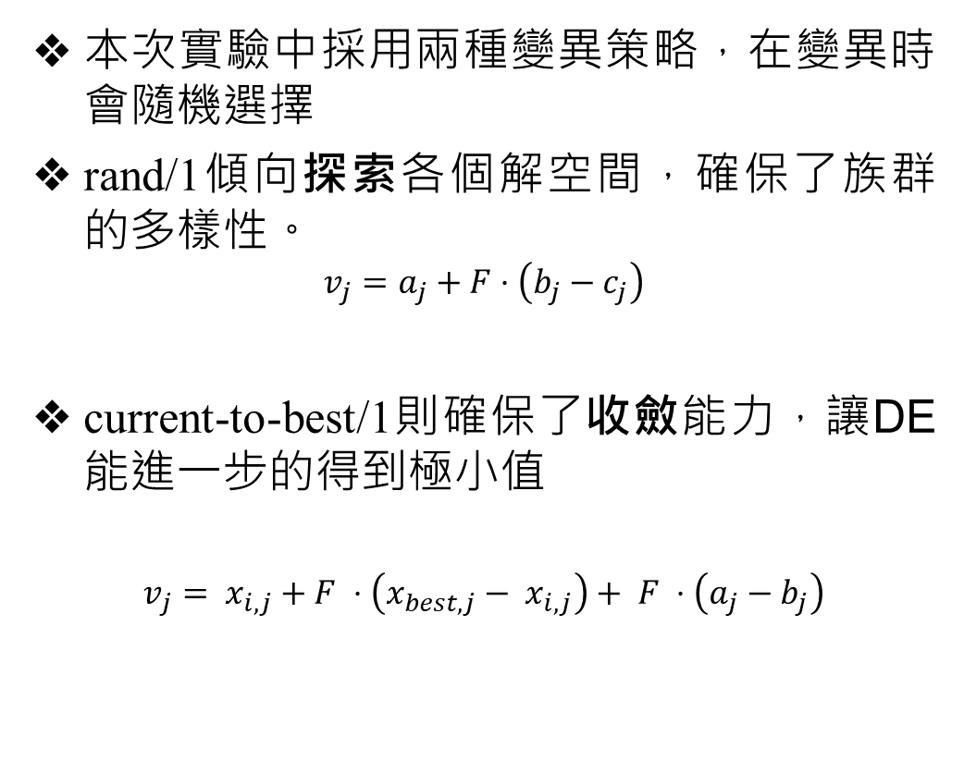
DE-變異策略
本次實驗中採用兩種變異策略，在變異時會隨機選擇
rand/1傾向探索各個解空間，確保了族群的多樣性。
$$v_{j}=a_{j}+F⋅\left(b_{j}−c_{j}\right)$$
current-to-best/1則確保了收斂能力，讓DE能進一步的得到極小值
$$v_{j}= x_{i,j}+F ⋅\left(x_{best,j}− x_{i,j}\right)+ F ⋅\left(a_{j}−b_{j}\right)$$
2
Notes:
2
2

Slide 4
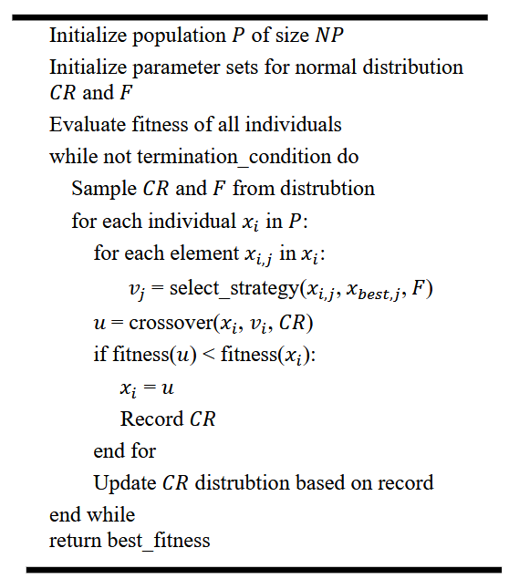
自適應差分進化演算法（SaDE）
SaDE基於DE上再加入了兩種機制，策略選擇和參數分布。
策略選擇根據兩種策略的產生更優個體成功率，自動計算下一個世代兩種策略的採用機率
在兩種策略的選擇中會傾向一種探索、一種收斂
本次實驗使用rand/1做為探索策略、 current-to-best/1做為收斂策略
3
Notes:
3
3

Slide 5

自適應差分進化演算法（SaDE）
參數分布指重要的超參數$F$和$CR$常態分布化，使這些參數不再依賴於固定常數。
分布能夠增加解空間探索能力，進而讓演算法更容易跳出局部最小值。
一旦$CR$值創造出了新個體，SaDE會紀錄並依紀錄平均決定下一次的分布的平均值。
4
Notes:
4
4

Slide 6
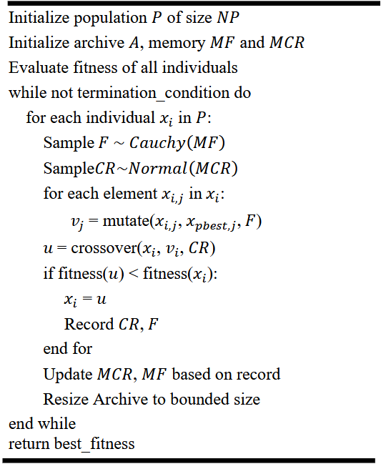
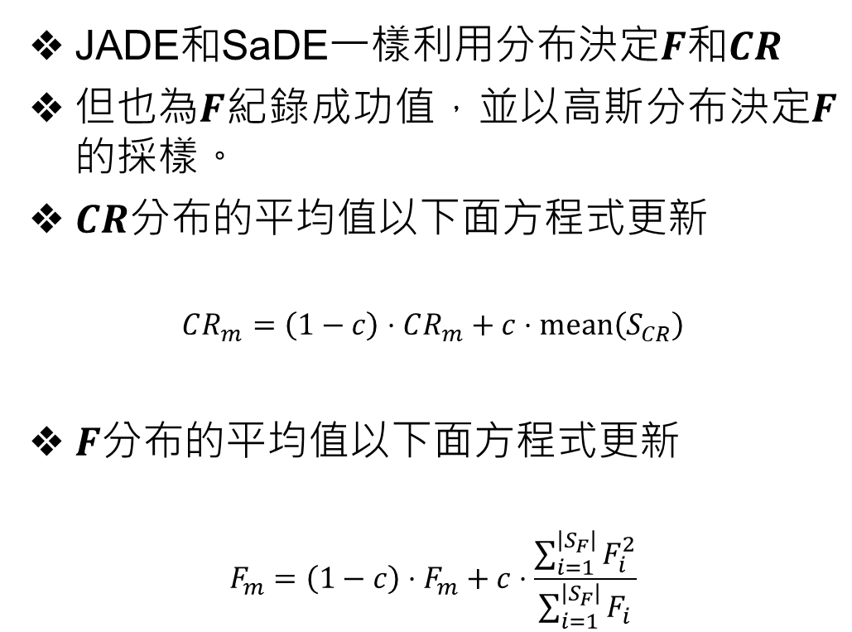
引入檔案庫之自適應差分演算法（JADE）
JADE和SaDE一樣利用分布決定$F$和$CR$
$但也為F$紀錄成功值，並以高斯分布決定$F$的採樣。
$CR$分布的平均值以下面方程式更新
$$CR_{m}=\left(1−c\right)⋅CR_{m}+c⋅\text{mean}\left(S_{CR}\right)$$
$F$分布的平均值以下面方程式更新
$$F_{m}=\left(1−c\right)⋅F_{m}+c⋅\frac{\sum_{i=1}^{\left|S_{F}\right|}{F_{i}^{2}}}{\sum_{i=1}^{\left|S_{F}\right|}{F_{i}}}$$
5
Notes:
5
5

Slide 7
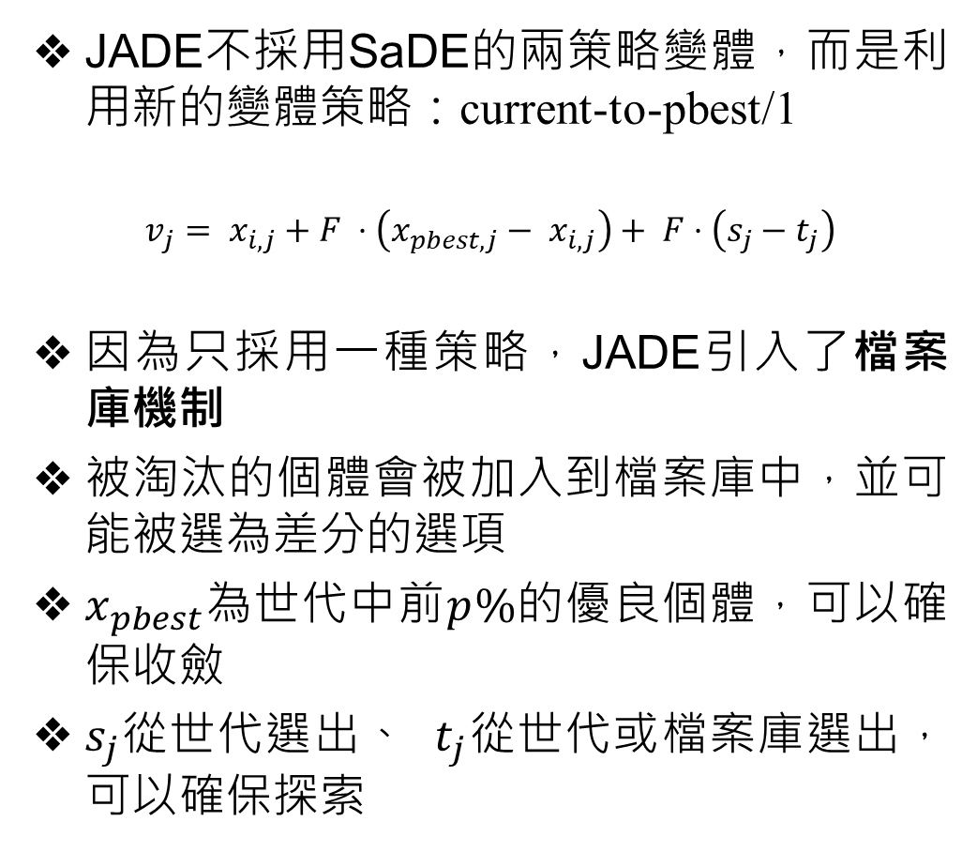
引入檔案庫之自適應差分演算法（JADE）
JADE不採用SaDE的兩策略變體，而是利用新的變體策略：current-to-pbest/1
$$v_{j}= x_{i,j}+F ⋅\left(x_{pbest,j}− x_{i,j}\right)+ F⋅\left(s_{j}−t_{j}\right)$$
因為只採用一種策略，JADE引入了檔案庫機制
被淘汰的個體會被加入到檔案庫中，並可能被選為差分的選項
$x_{pbest}$為世代中前$p$%的優良個體，可以確保收斂
$s_{j}$從世代選出、 $t_{j}$從世代或檔案庫選出，可以確保探索
6
Notes:
6
6

Slide 8

基於成功歷史自適應差分演算法（SHADE）
SHADE是基於JADE的延伸
將參數的記錄機制推廣，將$CR_{m}$和$F_{m}$記入歷史庫中
每次要使用$CR$和$F$時會從歷史庫中隨機取用，並依此建立分布再採樣
這能夠避免$CR$和$F$過早收斂，影響演算法的運作
7
Notes:
7
7

Slide 9

使用族群控制之基於歷史自適應差分演算法（L-SHADE）
L-SHADE是基於SHADE的延伸
引入了線性族群控制
前期使用大範圍的族群，可以增加探索效率
後期因族群縮小，不會有過多擾動，能夠增加收斂效率
自L-SHADE開始，三個最重要的超參數$F、CR$、和族群數量$NP$皆已自適應
8
Notes:
8
8

Slide 10

增強控制歷史自適應差分演算法（jSO）
jSO是基於L-SHADE的延伸
$為F、CR$加入了更多限制，如$CR$初期不會低於0.7
突變策略做了更新，引入$jF$讓演算法能有更精確的控制
$$v_{j}=x_{j}+jF⋅\left(x_{pbest,j}−x_{j}\right)+F⋅\left(s_{j}−t_{j}\right)$$
9
Notes:
9
9

Slide 11
正交轉換
此次實驗在上面五個自適應DE上加入了正交轉換，以測試差分對於正交基底的準確性
在第75%個世代時，以歷史上的最優個體群做為基底並正交化，然後將整套系統的基底轉換成正交基底
10
Notes:
10
10

Slide 12
實驗結果（2維、最小值）
演算法 | Ackley | Rastrigin | HappyCat | Rosenbrock | Zakharov | Michalewicz
DE | 4.4409e-16 | 0 | 2.1181e-05 | 0 | 9.599e-102 | -1.8013
SADE | 4.4409e-16 | 0 | 2.1440e-05 | 0 | 9.375e-90 | -1.8013
SADE_O | 4.4409e-16 | 0 | 9.5457e-06 | 0 | 3.289e-90 | -1.8013
JADE | 4.4409e-16 | 0 | 4.1180e-03 | 0 | 9.746e-73 | -1.8013
JADE_O | 4.4409e-16 | 0 | 5.6752e-03 | 0 | 2.392e-74 | -1.8013
SHADE | 4.4409e-16 | 0 | 2.9052e-04 | 0 | 7.203e-71 | -1.8013
SHADE_O | 4.4409e-16 | 0 | 9.4926e-04 | 0 | 2.804e-68 | -1.8013
LSHADE | 4.4409e-16 | 0 | 6.7953e-07 | 0 | 4.295e-197 | -1.8013
LSHADE_O | 4.4409e-16 | 0 | 3.6910e-05 | 0 | 5.319e-197 | -1.8013
JSO | 4.4409e-16 | 0 | 3.2413e-06 | 0 | 2.592e-262 | -1.8013
JSO_O | 4.4409e-16 | 0 | 3.9232e-04 | 0 | 7.301e-269 | -1.8013
11
Notes:
11
11

Slide 13
實驗結果（2維、平均值）
演算法 | Ackley | Rastrigin | HappyCat | Rosenbrock | Zakharov | Michalewicz
DE | 4.4409e-16 | 3.3165e-02 | 4.2076e-03 | 5.9814e-10 | 3.8074e-97 | -1.8005
SADE | 4.4409e-16 | 0 | 8.8798e-03 | 0 | 4.3513e-74 | -1.8013
SADE_O | 4.4409e-16 | 0 | 8.8419e-03 | 0 | 2.2267e-76 | -1.8013
JADE | 4.4409e-16 | 0 | 1.3797e-02 | 0 | 4.3490e-68 | -1.8013
JADE_O | 4.4409e-16 | 0 | 1.2833e-02 | 8.1762e-32 | 1.7312e-69 | -1.8013
SHADE | 4.4409e-16 | 0 | 6.8820e-03 | 0 | 1.4116e-62 | -1.8013
SHADE_O | 4.4409e-16 | 0 | 6.4095e-03 | 0 | 9.8897e-63 | -1.8013
LSHADE | 4.4409e-16 | 0 | 3.7855e-03 | 0 | 1.4281e-176 | -1.8013
LSHADE_O | 4.4409e-16 | 0 | 3.1907e-03 | 0 | 4.7173e-182 | -1.8013
JSO | 4.4409e-16 | 0 | 6.7159e-03 | 0 | 4.1934e-242 | -1.8013
JSO_O | 4.4409e-16 | 0 | 8.6492e-03 | 0 | 1.2813e-237 | -1.8013
12
Notes:
12
12

Slide 14
實驗結果（10維、最小值）
演算法 | Ackley | Rastrigin | HappyCat | Rosenbrock | Zakharov | Michalewicz
DE | 4.4409e-16 | 1.0990e+00 | 4.1491e-02 | 5.3544e+00 | 2.5550e-01 | -9.3510
SADE | 3.9968e-15 | 0 | 2.8995e-02 | 0 | 3.7472e-138 | -9.6601
SADE_O | 4.4409e-16 | 0 | 4.6415e-02 | 0 | 1.4289e-130 | -9.6601
JADE | 4.4409e-16 | 0 | 3.5281e-02 | 3.6297e-20 | 8.4531e-58 | -9.6601
JADE_O | 4.4409e-16 | 0 | 2.3923e-02 | 1.1688e-17 | 1.6839e-64 | -9.6601
SHADE | 4.4409e-16 | 0 | 3.0568e-02 | 0 | 5.5102e-154 | -9.6601
SHADE_O | 4.4409e-16 | 0 | 4.2606e-02 | 0 | 3.0863e-156 | -9.6601
LSHADE | 3.9968e-15 | 0 | 4.1997e-02 | 0 | 1.1000e-94 | -9.6601
LSHADE_O | 4.4409e-16 | 0 | 2.1129e-02 | 2.8991e-29 | 5.5437e-98 | -9.6601
JSO | 4.4409e-16 | 0 | 3.6184e-02 | 0 | 1.1244e-78 | -9.6601
JSO_O | 4.4409e-16 | 0 | 2.5102e-02 | 0 | 2.7849e-80 | -9.6601
13
Notes:
13
13

Slide 15
實驗結果（10維、平均值）
演算法 | Ackley | Rastrigin | HappyCat | Rosenbrock | Zakharov | Michalewicz
DE | 3.8784e-15 | 5.1201e+00 | 8.8952e-02 | 5.5926e+01 | 2.2104e+00 | -8.7760
SADE | 3.9968e-15 | 0 | 7.3892e-02 | 3.9866e-01 | 4.6825e-121 | -9.6586
SADE_O | 3.8784e-15 | 0 | 9.8301e-02 | 9.9059e-07 | 1.1368e-114 | -9.6601
JADE | 3.5231e-15 | 0 | 6.2265e-02 | 7.8715e-16 | 3.5576e-48 | -9.6601
JADE_O | 3.6415e-15 | 0 | 6.0615e-02 | 2.1385e-14 | 7.4012e-51 | -9.6546
SHADE | 3.7600e-15 | 0 | 1.0187e-01 | 0 | 9.1222e-124 | -9.6589
SHADE_O | 3.8784e-15 | 0 | 8.4861e-02 | 0 | 6.1012e-123 | -9.6600
LSHADE | 3.9968e-15 | 0 | 8.0644e-02 | 0 | 9.0283e-89 | -9.6601
LSHADE_O | 3.7600e-15 | 0 | 5.7520e-02 | 8.7623e-28 | 3.1572e-90 | -9.6601
JSO | 3.7600e-15 | 0 | 7.7162e-02 | 0 | 4.4551e-71 | -9.6601
JSO_O | 3.2863e-15 | 0 | 5.6561e-02 | 0 | 4.5922e-71 | -9.6601
14
Notes:
14
14

Slide 16
實驗結果（30維、最小值）
演算法 | Ackley | Rastrigin | HappyCat | Rosenbrock | Zakharov | Michalewicz
DE | 7.5495e-15 | 2.2974e+01 | 5.1048e-01 | 1.3598e+03 | 1.4733e+01 | -26.1695
SADE | 7.5495e-15 | 0 | 1.5548e-01 | 2.3814e-26 | 8.0082e-40 | -29.6309
SADE_O | 3.9968e-15 | 0 | 2.2800e-01 | 3.3361e-27 | 4.3819e-38 | -29.5972
JADE | 3.9968e-15 | 0 | 1.4624e-01 | 2.4685e-22 | 1.2362e-30 | -29.5410
JADE_O | 3.9968e-15 | 0 | 1.3379e-01 | 2.6041e-17 | 1.6096e-31 | -29.1490
SHADE | 7.5495e-15 | 0 | 1.3636e-01 | 0 | 8.2500e-62 | -29.6309
SHADE_O | 7.5495e-15 | 0 | 1.7564e-01 | 0 | 6.0872e-63 | -29.6309
LSHADE | 3.9968e-15 | 0 | 1.1612e-01 | 0 | 7.0989e-47 | -29.6309
LSHADE_O | 3.9968e-15 | 5.5907e-04 | 9.7544e-02 | 1.6500e-17 | 1.7534e-51 | -27.7421
JSO | 3.9968e-15 | 0 | 1.3400e-01 | 1.3849e-20 | 1.0819e-35 | -29.4745
JSO_O | 3.9968e-15 | 0 | 1.0887e-01 | 4.1290e-21 | 1.5171e-36 | -29.4997
15
Notes:
15
15

Slide 17
實驗結果（30維、平均值）
演算法 | Ackley | Rastrigin | HappyCat | Rosenbrock | Zakharov | Michalewicz
DE | 6.9310e-01 | 4.5648e+01 | 2.2875e+00 | 4.4270e+03 | 4.3755e+01 | -22.8867
SADE | 6.2853e-01 | 3.9790e-14 | 3.1581e-01 | 1.8091e+00 | 1.2993e-33 | -29.6220
SADE_O | 1.0557e-01 | 0 | 3.3963e-01 | 7.9732e-01 | 2.0369e-30 | -29.4405
JADE | 4.1152e-15 | 4.3115e-01 | 1.9299e-01 | 5.3155e-01 | 2.7466e-25 | -29.3457
JADE_O | 4.2336e-15 | 1.1077e+00 | 1.9947e-01 | 7.9732e-01 | 1.6455e-24 | -28.7325
SHADE | 3.1044e-02 | 0 | 2.7583e-01 | 5.3155e-01 | 3.8353e-56 | -29.6275
SHADE_O | 3.1044e-02 | 0 | 2.6661e-01 | 9.3021e-01 | 3.6485e-57 | -29.6289
LSHADE | 3.9968e-15 | 0 | 1.6975e-01 | 1.1997e-28 | 9.4465e-33 | -29.6309
LSHADE_O | 3.9968e-15 | 5.9428e-01 | 1.4271e-01 | 2.6615e-11 | 7.2198e-45 | -27.1653
JSO | 3.9968e-15 | 5.6843e-15 | 1.7623e-01 | 5.6999e-18 | 9.1690e-32 | -29.3425
JSO_O | 3.9968e-15 | 7.5791e-15 | 1.7204e-01 | 1.5288e-17 | 3.5075e-32 | -29.3604
16
Notes:
16
16

Slide 18
實驗結果—正交的適用性（維度）
自適應演算法表現良好，能夠更加貼合各類問題
正交基底轉換表現不穩定，有時候能幫助演算法找到最小值，有時卻會擾過收斂過程。是否要加入此功能要視情況而定
維度 | 類型 | O | N | = | 總 | O勝率(%) | N勝率(%)
2D | min | 4 | 6 | 20 | 30 | 13.33 | 20.0
2D | avg | 8 | 3 | 19 | 30 | 26.67 | 10.0
10D | min | 9 | 5 | 16 | 30 | 30.0 | 16.67
10D | avg | 12 | 9 | 9 | 30 | 40.0 | 30.0
30D | min | 11 | 9 | 10 | 30 | 36.67 | 30.0
30D | avg | 11 | 15 | 4 | 30 | 36.67 | 50.0
17
Notes:
17
17

Slide 19
實驗結果—正交的適用性（測試函數）
函數 | 類型 | O | N | = | 總 | O勝率(%) | N勝率(%)
Ackley | min | 3 | 0 | 12 | 15 | 20.0 | 0.0
Ackley | avg | 4 | 3 | 8 | 15 | 26.67 | 20.0
Rastrigin | min | 0 | 1 | 14 | 15 | 0.0 | 6.67
Rastrigin | avg | 1 | 3 | 11 | 15 | 6.67 | 20.0
HappyCat | min | 7 | 8 | 0 | 15 | 46.67 | 53.33
HappyCat | avg | 11 | 4 | 0 | 15 | 73.33 | 26.67
Rosenbrock | min | 2 | 4 | 9 | 15 | 13.33 | 26.67
Rosenbrock | avg | 2 | 7 | 6 | 15 | 13.33 | 46.67
Zakharov | min | 11 | 4 | 0 | 15 | 73.33 | 26.67
Zakharov | avg | 9 | 6 | 0 | 15 | 60.0 | 40.0
Michalewicz | min | 1 | 3 | 11 | 15 | 6.67 | 20.0
Michalewicz | avg | 4 | 4 | 7 | 15 | 26.67 | 26.67
18
Notes:
18
18

Slide 20
實驗結果—正交的適用性（演算法）
演算法 | 類型 | O | N | = | 總 | O勝率(%) | N勝率(%)
SaDE | min | 5 | 5 | 8 | 18 | 27.78 | 27.78
SaDE | avg | 8 | 5 | 5 | 18 | 44.44 | 27.78
JADE | min | 5 | 4 | 9 | 18 | 27.78 | 22.22
JADE | avg | 4 | 10 | 4 | 18 | 22.22 | 55.56
SHADE | min | 2 | 4 | 12 | 18 | 11.11 | 22.22
SHADE | avg | 7 | 3 | 8 | 18 | 38.89 | 16.67
L-SHADE | min | 5 | 6 | 7 | 18 | 27.78 | 33.33
L-SHADE | avg | 7 | 4 | 7 | 18 | 38.89 | 22.22
jSO | min | 7 | 1 | 10 | 18 | 38.89 | 5.56
jSO | avg | 5 | 5 | 8 | 18 | 27.78 | 27.78
19
Notes:
19
19

Slide 21
Thank you!

